Slide 1
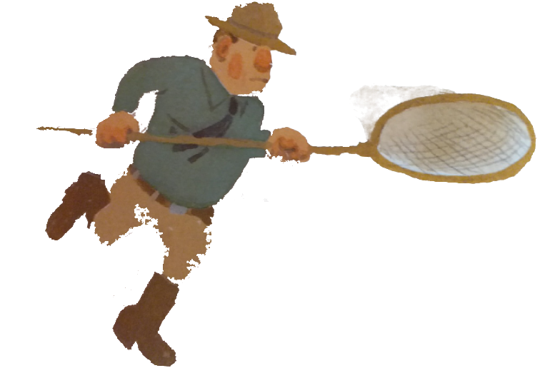
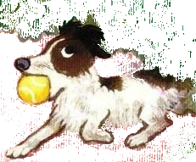
浪浪你是誰？
問問題，想想看
本教案圖文內容取自《流浪狗》/馬克‧西蒙（Marc Simont）文圖、余治瑩譯/維京國際股份有限公司2014年出版；臺北市

Slide 2
浪浪
你是誰
各位同學，「浪浪」
是什麼？
提到「浪浪」
你會想到什麼？
請每位同學在一張便條紙上，各寫下１個有關「流浪狗」的聯想，以小組為單位發表，重複者不能得分
Notes:
浪浪：泛指各種可用來形容可讓普遍家庭作為寵物的動物，但未有固定飼養、訓練人或沒有固定居住地

Slide 3

故事
時間
角色、地點、時間
為什麼、如何、是什麼

Slide 4
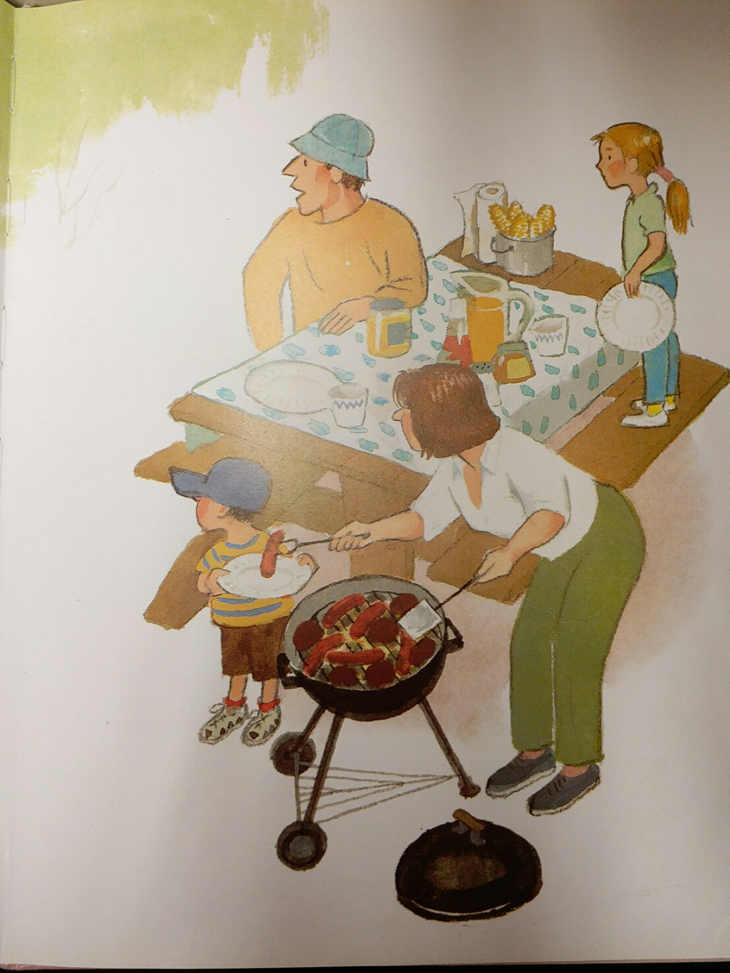
這是一個關於…
一家人去野餐時
發生的故事
Notes:
角色 一家人，家庭成員有幾人?家庭組成有哪些人?
地點 在哪裡野餐? 每個角色的位置在哪裡?
時間 野餐的時間? 用餐時間? 一大早? 下午茶時間?
為什麼 為什麼每人的視線都看向同一處? 女孩為什麼拿盤子? 為什麼是媽媽在烤肉?
如何 要如何準備野餐?
是什麼 每個人的動作是什麼? 基礎的圖文內容等

Slide 5
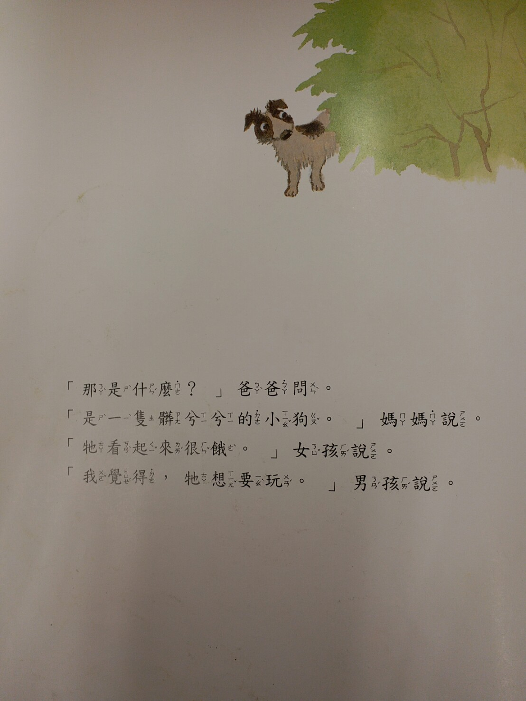
這一家人
看到樹叢後有一隻狗
Notes:
角色 圖片中出現的角色有誰 文字中出現的角色有誰
地點 狗的地點在哪裡 樹叢的位置在哪裡
時間 狗出現的時間
為什麼 狗為什麼躲在樹叢後? 每個角色為什麼被分配到這些問的問題
如何 這一家人如何發現這隻狗 這隻狗的外觀如何
是什麼 樹叢後朵的是什麼

Slide 6
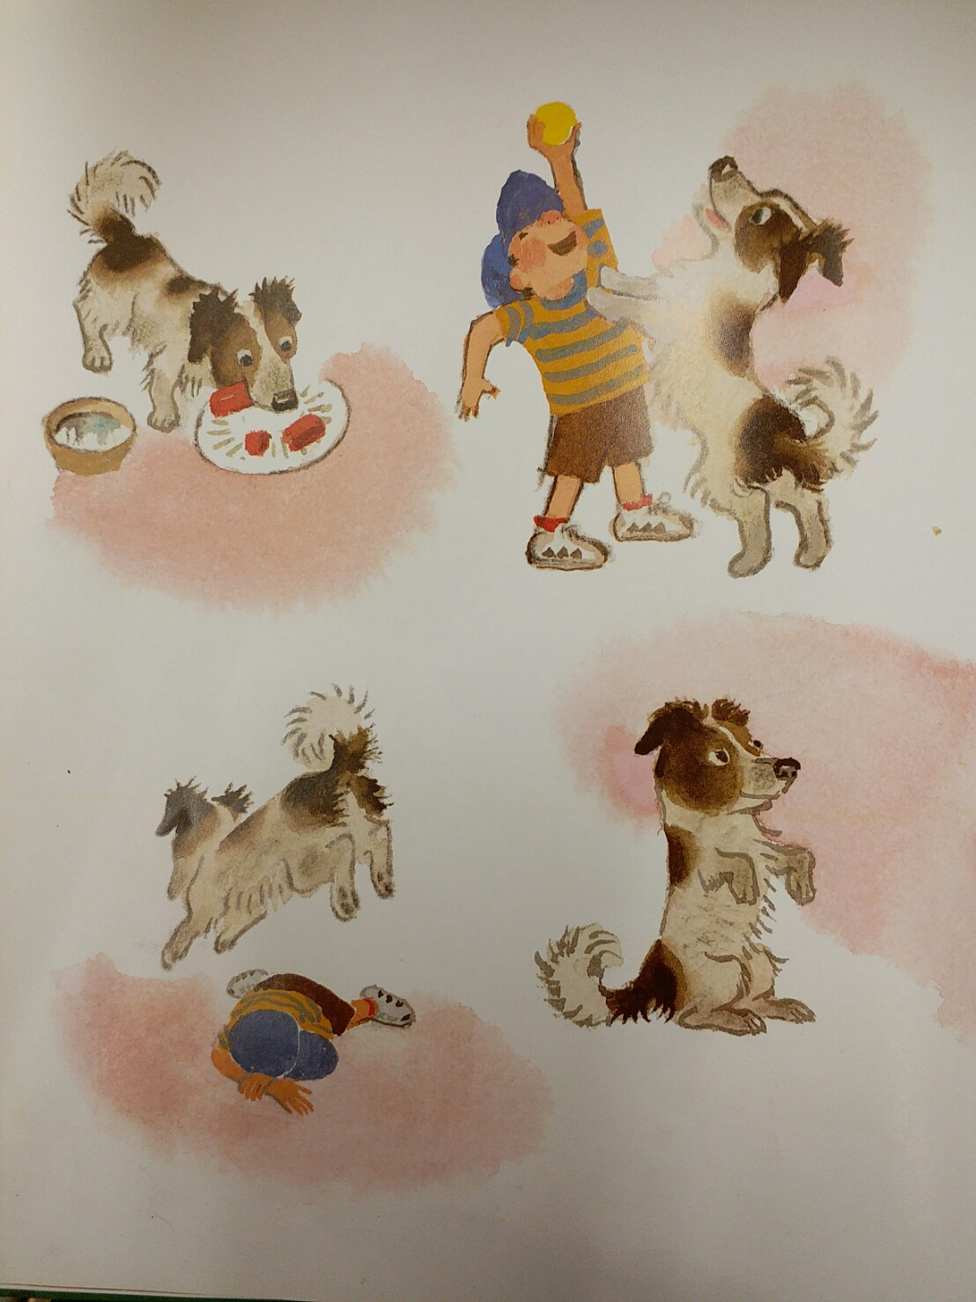
孩子們跟牠一起玩
還教牠怎樣坐好
他們幫牠取名，叫做威利
一直玩到該回家的時間
Notes:
角色
地點
時間
為什麼
如何
是什麼

Slide 7
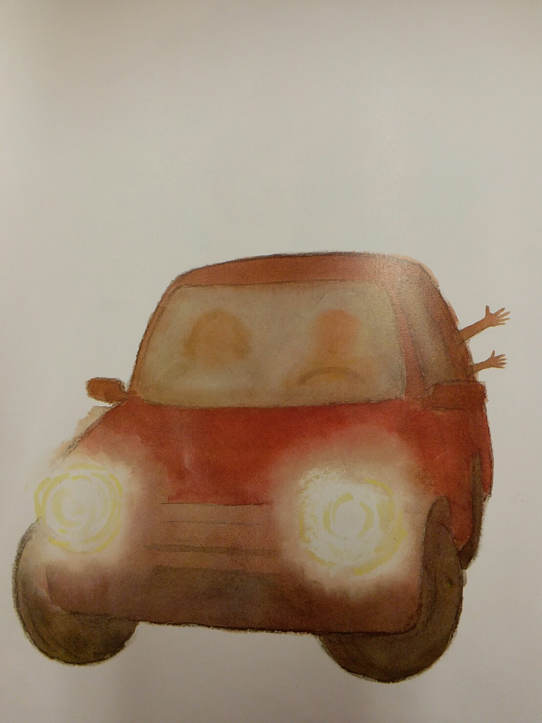
孩子：我們把威利帶回家
爸爸：不行
媽媽解釋：牠一定有主人
他們會想他的
在回家的路上，女孩說
也許威利沒有主人
Notes:
角色 圖片中出現的角色有誰 文字中出現的角色有誰
地點
時間
為什麼
如何
是什麼

Slide 8
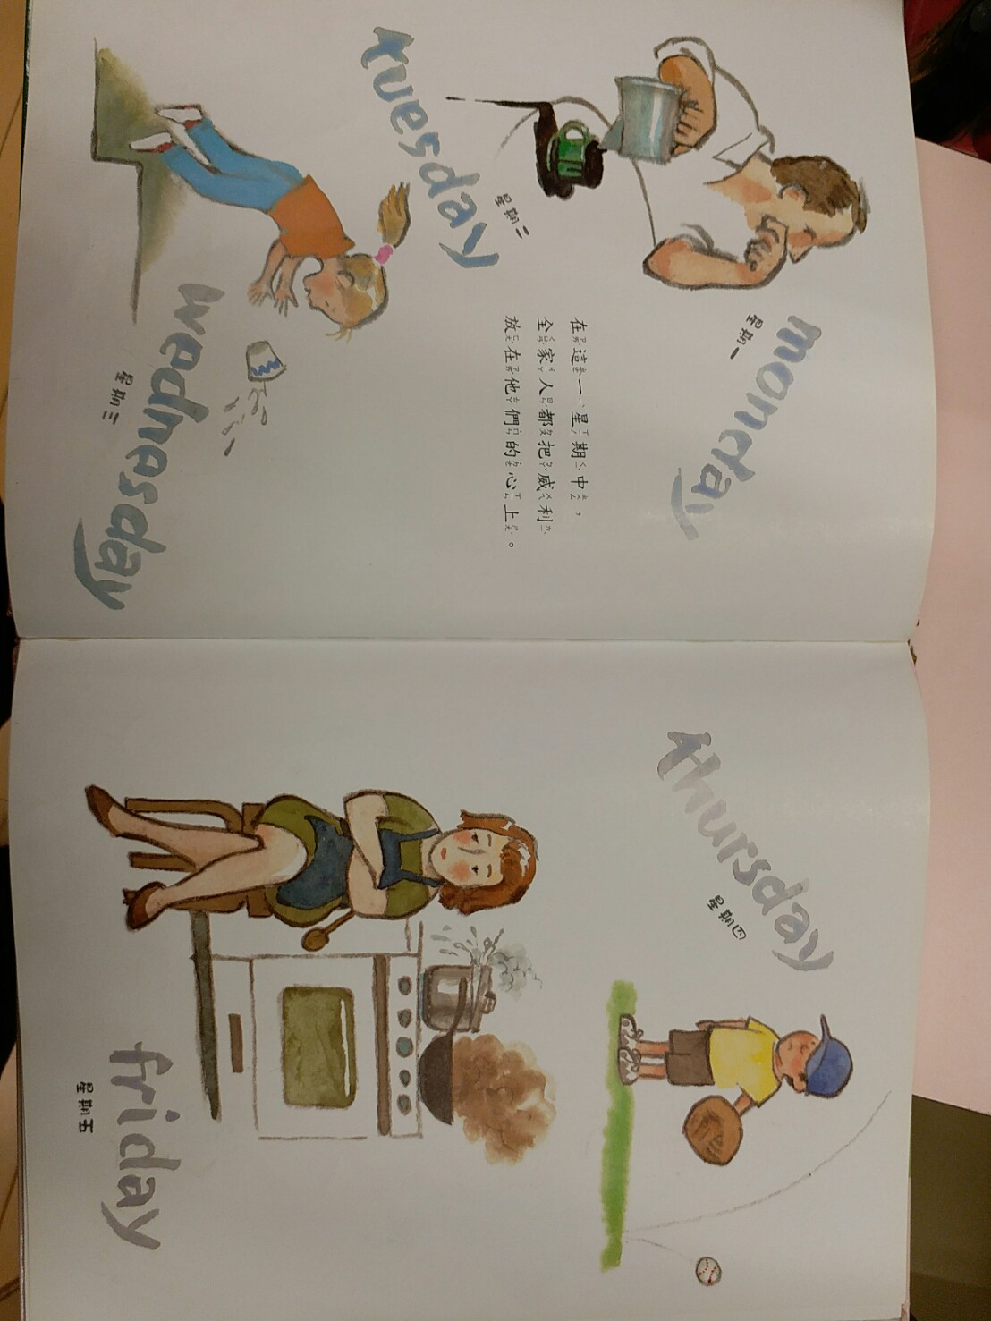
回家後…
星期一..二..三..
Notes:
角色 圖片中出現的角色有誰 文字中出現的角色有誰
地點 狗的地點在哪裡 樹叢的位置在哪裡
時間 狗出現的時間
為什麼 狗為什麼躲在樹叢後? 每個角色為什麼被分配到這些問的問題
如何 這一家人如何發現這隻狗 這隻狗的外觀如何
是什麼 樹叢後朵的是什麼

Slide 9
回家後…
星期四..星期五
Notes:
角色 圖片中出現的角色有誰 文字中出現的角色有誰
地點 狗的地點在哪裡 樹叢的位置在哪裡
時間 狗出現的時間
為什麼 狗為什麼躲在樹叢後? 每個角色為什麼被分配到這些問的問題
如何 這一家人如何發現這隻狗 這隻狗的外觀如何
是什麼 樹叢後朵的是什麼

Slide 10
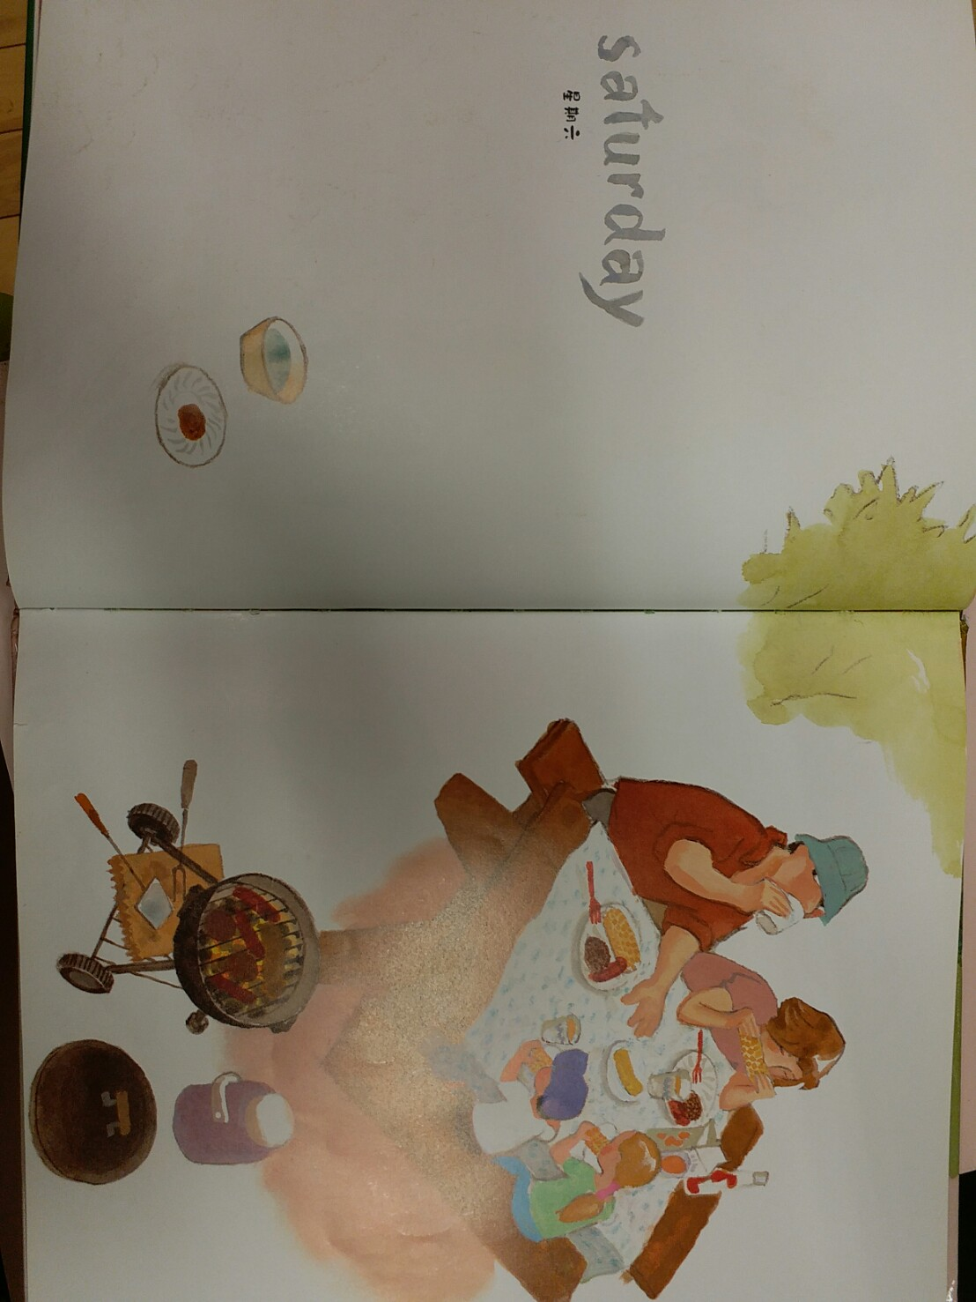
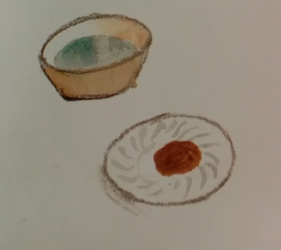
星期六…
Notes:
角色 圖片中出現的角色有誰 文字中出現的角色有誰
地點 狗的地點在哪裡 樹叢的位置在哪裡
時間 狗出現的時間
為什麼 狗為什麼躲在樹叢後? 每個角色為什麼被分配到這些問的問題
如何 這一家人如何發現這隻狗 這隻狗的外觀如何
是什麼 樹叢後朵的是什麼

Slide 11
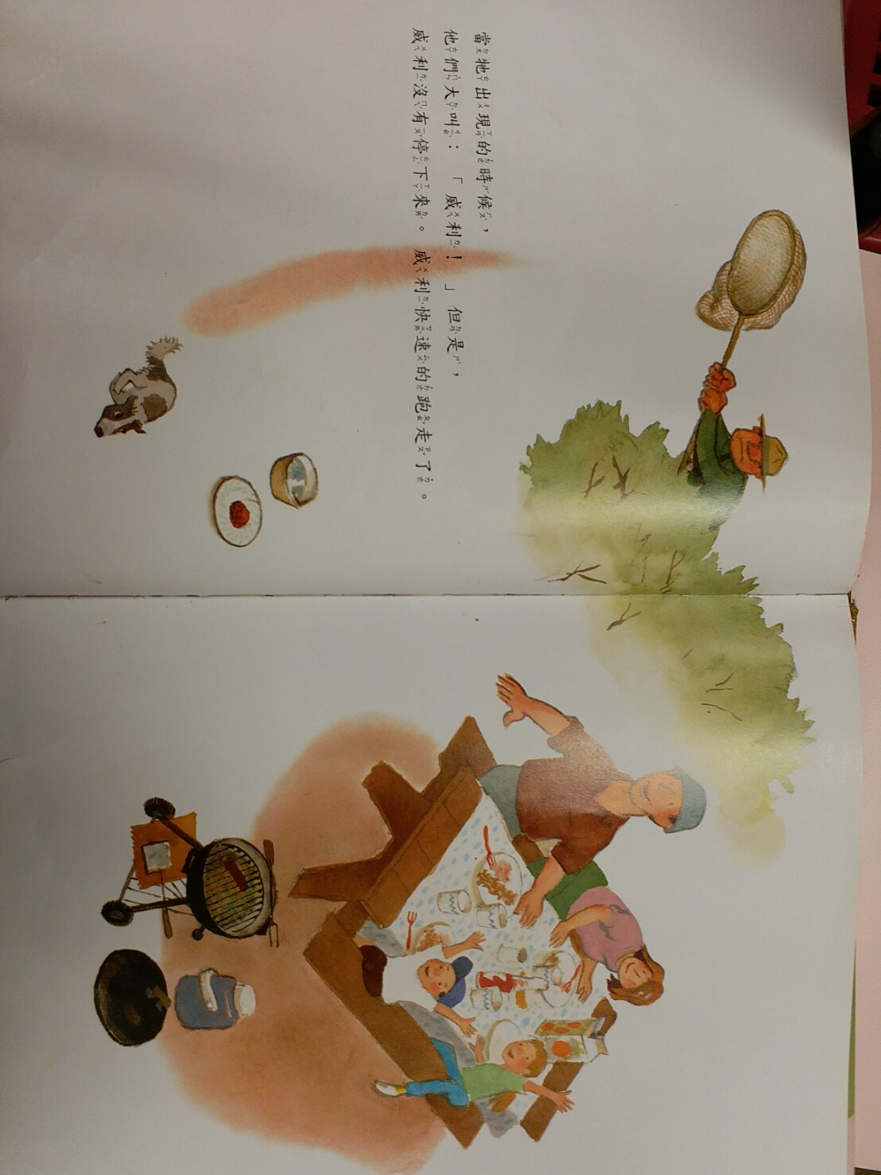
威利!!
Notes:
角色 圖片中出現的角色有誰 文字中出現的角色有誰
地點 狗的地點在哪裡 樹叢的位置在哪裡
時間 狗出現的時間
為什麼 狗為什麼躲在樹叢後? 每個角色為什麼被分配到這些問的問題
如何 這一家人如何發現這隻狗 這隻狗的外觀如何
是什麼 樹叢後朵的是什麼

Slide 12
!!!
Notes:
角色 圖片中出現的角色有誰 文字中出現的角色有誰
地點 狗的地點在哪裡 樹叢的位置在哪裡
時間 狗出現的時間
為什麼 狗為什麼躲在樹叢後? 每個角色為什麼被分配到這些問的問題
如何 這一家人如何發現這隻狗 這隻狗的外觀如何
是什麼 樹叢後朵的是什麼

Slide 13
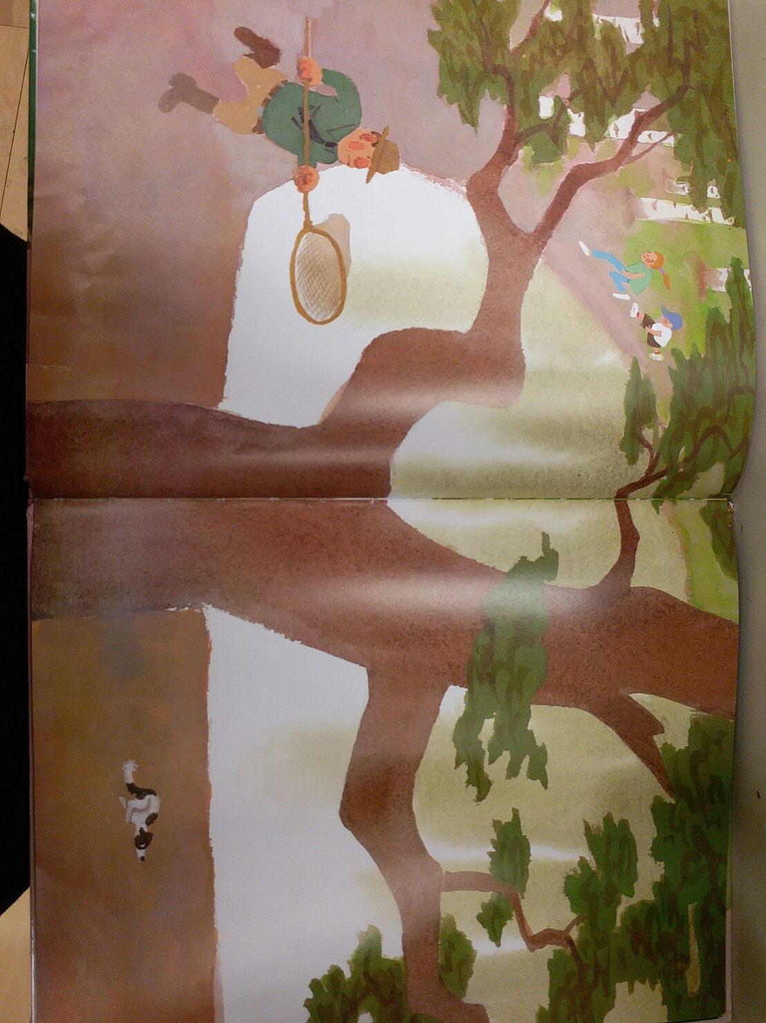
角色、地點、時間、為什麼、如何、是什麼
Notes:
角色 圖片中出現的角色有誰 文字中出現的角色有誰
地點 狗的地點在哪裡 樹叢的位置在哪裡
時間 狗出現的時間
為什麼 狗為什麼躲在樹叢後? 每個角色為什麼被分配到這些問的問題
如何 這一家人如何發現這隻狗 這隻狗的外觀如何
是什麼 樹叢後朵的是什麼

Slide 14
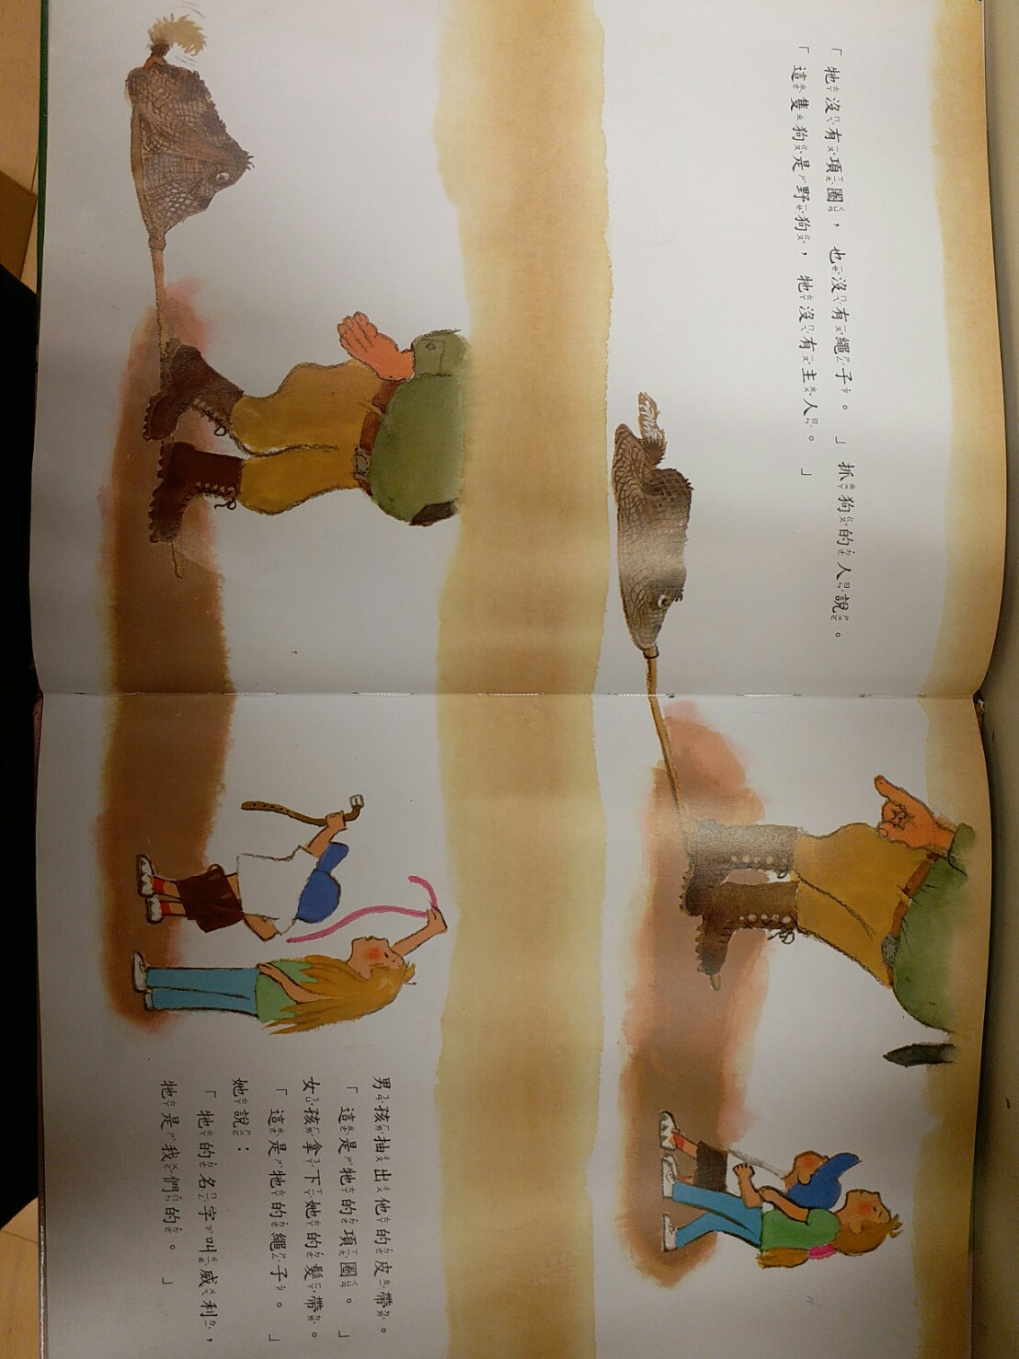
角色、地點、時間、為什麼、如何、是什麼
Notes:
角色 圖片中出現的角色有誰 文字中出現的角色有誰
地點 狗的地點在哪裡 樹叢的位置在哪裡
時間 狗出現的時間
為什麼 狗為什麼躲在樹叢後? 每個角色為什麼被分配到這些問的問題
如何 這一家人如何發現這隻狗 這隻狗的外觀如何
是什麼 樹叢後朵的是什麼

Slide 15
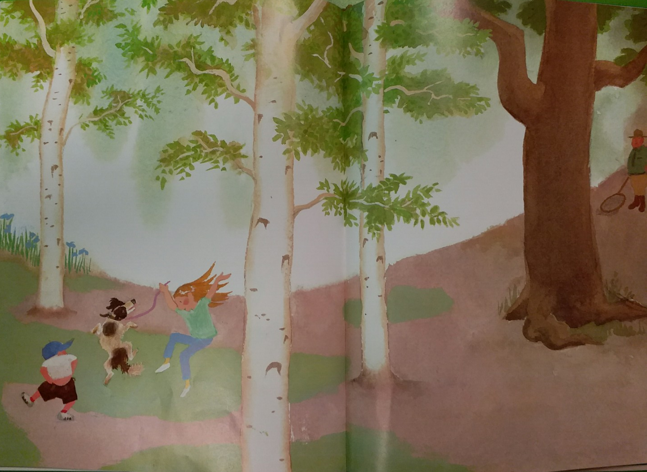
Notes:
角色 圖片中出現的角色有誰 文字中出現的角色有誰
地點 狗的地點在哪裡 樹叢的位置在哪裡
時間 狗出現的時間
為什麼 狗為什麼躲在樹叢後? 每個角色為什麼被分配到這些問的問題
如何 這一家人如何發現這隻狗 這隻狗的外觀如何
是什麼 樹叢後朵的是什麼

Slide 16
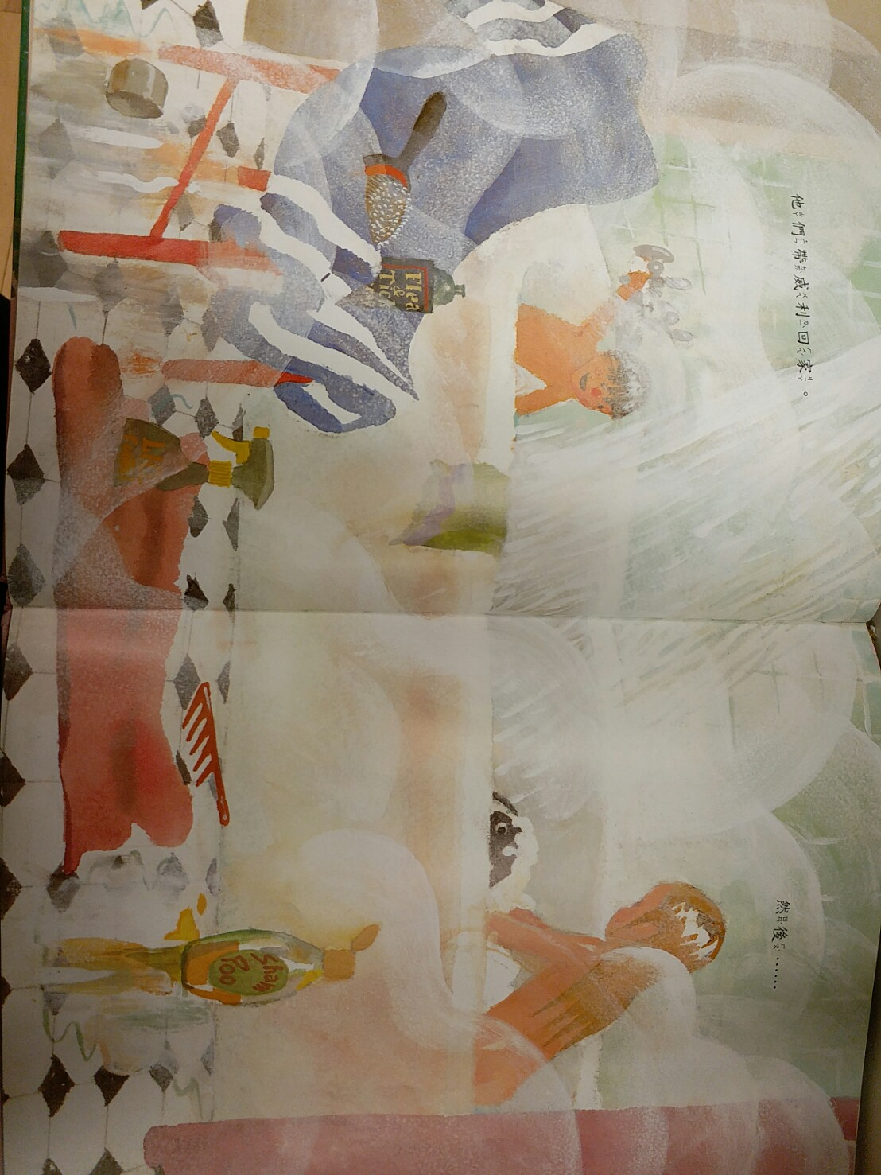
Notes:
角色 圖片中出現的角色有誰 文字中出現的角色有誰
地點 狗的地點在哪裡 樹叢的位置在哪裡
時間 狗出現的時間
為什麼 狗為什麼躲在樹叢後? 每個角色為什麼被分配到這些問的問題
如何 這一家人如何發現這隻狗 這隻狗的外觀如何
是什麼 樹叢後朵的是什麼

Slide 17
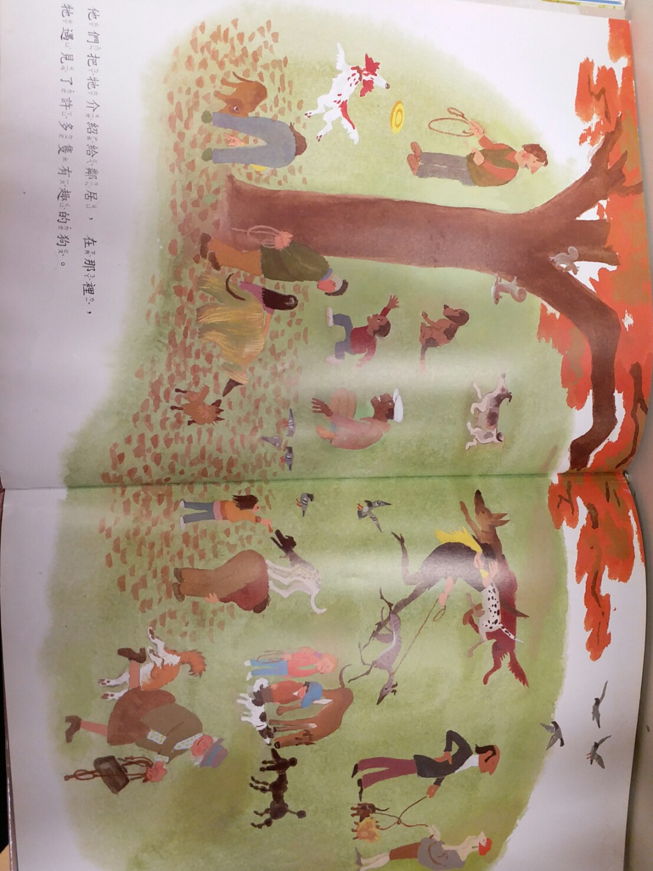
角色、地點、時間、為什麼、如何、是什麼
Notes:
角色 圖片中出現的角色有誰 文字中出現的角色有誰
地點 狗的地點在哪裡 樹叢的位置在哪裡
時間 狗出現的時間
為什麼 狗為什麼躲在樹叢後? 每個角色為什麼被分配到這些問的問題
如何 這一家人如何發現這隻狗 這隻狗的外觀如何
是什麼 樹叢後朵的是什麼

Slide 18
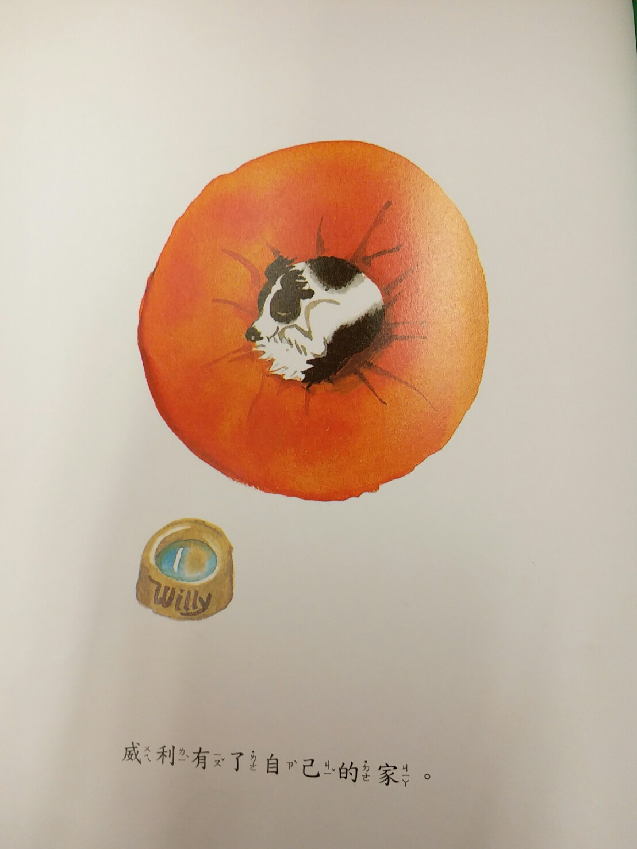
威利
終於有了自己的家
Notes:
角色 圖片中出現的角色有誰 文字中出現的角色有誰
地點 狗的地點在哪裡 樹叢的位置在哪裡
時間 狗出現的時間
為什麼 狗為什麼躲在樹叢後? 每個角色為什麼被分配到這些問的問題
如何 這一家人如何發現這隻狗 這隻狗的外觀如何
是什麼 樹叢後朵的是什麼

Slide 19
想想看，你看到了什麼
請每位同學各寫下1個問題於便條紙上

Slide 20
再想想
問題可以怎麼分類呢…

Slide 21
問題的
分類
問題類型 | 說明
事實型 (who、Where、 When、 What) | 1、可直接從繪本的圖文找到答案 2、增強對繪本內容的理解，作為 推論型及評論型問題的基礎
推論型 (why) | 1、必須跨頁(段落)思考後找到答案 2、幫助組織內容，加深閱讀理解
評論型 (How) | 1、問題需要連結到自身生活經驗或 已知知識才能回答 2、幫助建構文本內容對自己的意義 沒有標準答案，鼓勵獨立思考
本內容摘錄自https://etoe.tc.edu.tw/frs/dw/moid/524a8e7df26d960f16000002/did/21453

Slide 22
問題
的分類
事實型 |  | 推論型 |  | 評論型
1 | 6 | 11 | 16 | 21 | 26
2 | 7 | 12 | 17 | 22 | 27
3 | 8 | 13 | 18 | 23 | 28
4 | 9 | 14 | 19 | 24 | 29
5 | 10 | 15 | 20 | 25 | 30
事實型(1分)、推論型(2分)、評論型(3分)
Notes:
將同學的便條紙貼在投影幕的相對位置，以利後續將問題編號填入賓果紙中

Slide 23
問題
賓果
事實型 | 推論型 | 事實型 | 事實型
事實型 | 推論型 | 推論型 | 事實型
事實型 | 評論型 | 推論型 | 事實型
事實型 | 事實型 | 事實型 | 事實型
請小組在賓果紙上填寫問題編號，搶答題目才可消除該格問題

Slide 24
我有什麼
新發現
各位同學，請寫下1個不同於一開始對「流浪狗」的聯想
重複者不計分
總結算

Slide 25
延伸知識分享
以106年11月為例，全國各縣市收容所有4萬多隻流浪動物(包含捕捉、送交及拾獲)，認養率有87.71%
浪浪出現的原因:棄養(走失)、天生無主、半放養
如果我想要認領浪浪－臺灣動物平權促進會https://ppt.cc/fvRjix
寵物百科https://petbird.tw/article3357.html
認養浪浪前的知識與準備
https://www.momgoe.com/article8027.html
Notes:
棄犬/走失犬。這種狗大多親近人類，很容易被抓進收容所，對疾病的抵抗性較弱，在街頭求生存續的能力低。
天生野犬。最初來源不可考，大多十分怕人，常以工地、山上、墳墓、河濱等有躲藏空間的地方為居所，並且透過自行繁殖而族群龐大。他們是一代代生存競爭下的勝利者，通過疾病、饑餓、車禍、下毒、捕犬隊等考驗，才有機會活下來並且繁殖下一代。他們通常身強體壯，而且很難被抓到。
半放養家犬。 這種狗處於一個家犬和無主犬之間的灰色地帶，台灣傳統養狗都是如此，在家門口放一碗飯一碗水，狗可以自由來去，活動不受限制。許多半放養家犬並沒有結紮，他們生下來的幼犬常常被棄養或送去收容所，或者就自由活動繼續繁殖。他們並不像天生野犬一樣怕人， 而可以跟人站在左右。但飼主完全放任他們在家門口附近活動繁殖，龐大狗群引來的鄰居抱怨，往往就導致捕犬隊抓走這些狗。
(以上說明文字來自流浪者流浪狗之歌，https://www.facebook.com/TNRvolunteerbeyondborder/photos/a.781732658610184.1073741860.739649576151826/781732665276850/?type=1&theater)

